Slide 1




石油工程学院研究生宿舍卫生检查结果
2025.06.06

Slide 2
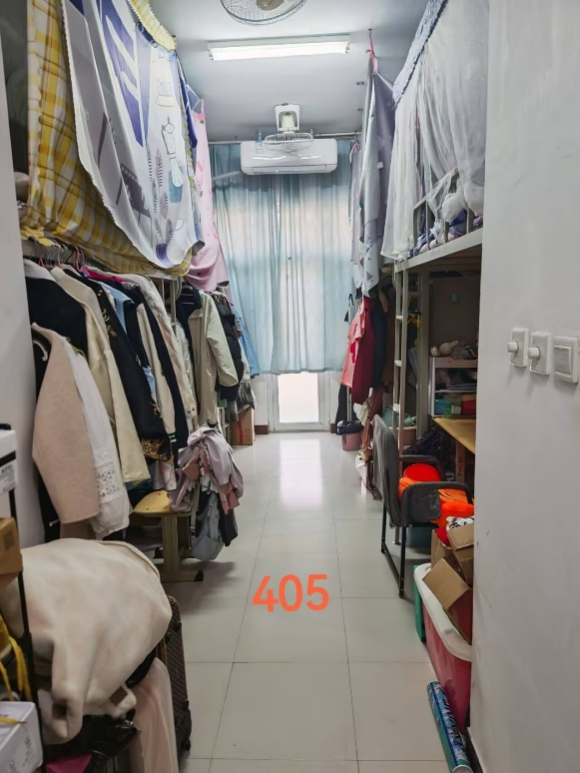
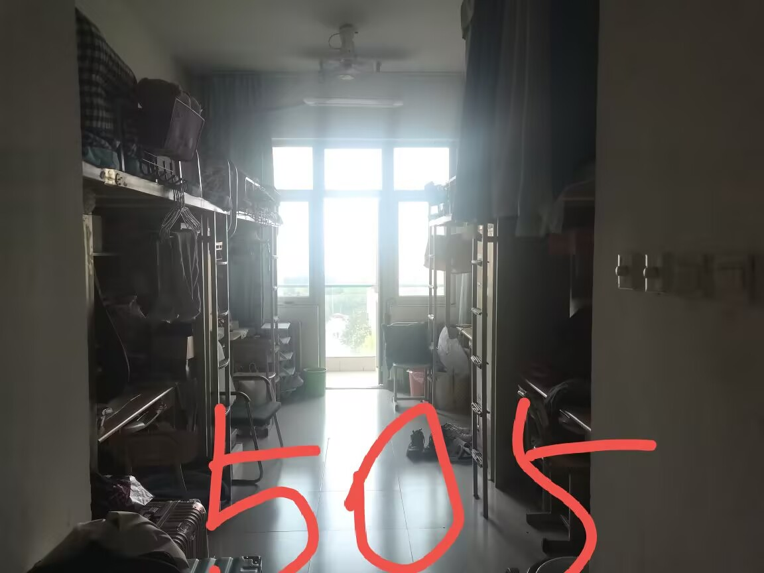
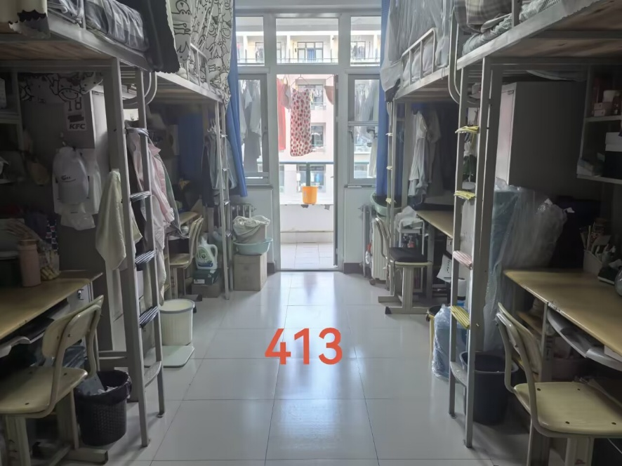
2023级优秀宿舍
研1-505
研2-405
研2-413

Slide 3
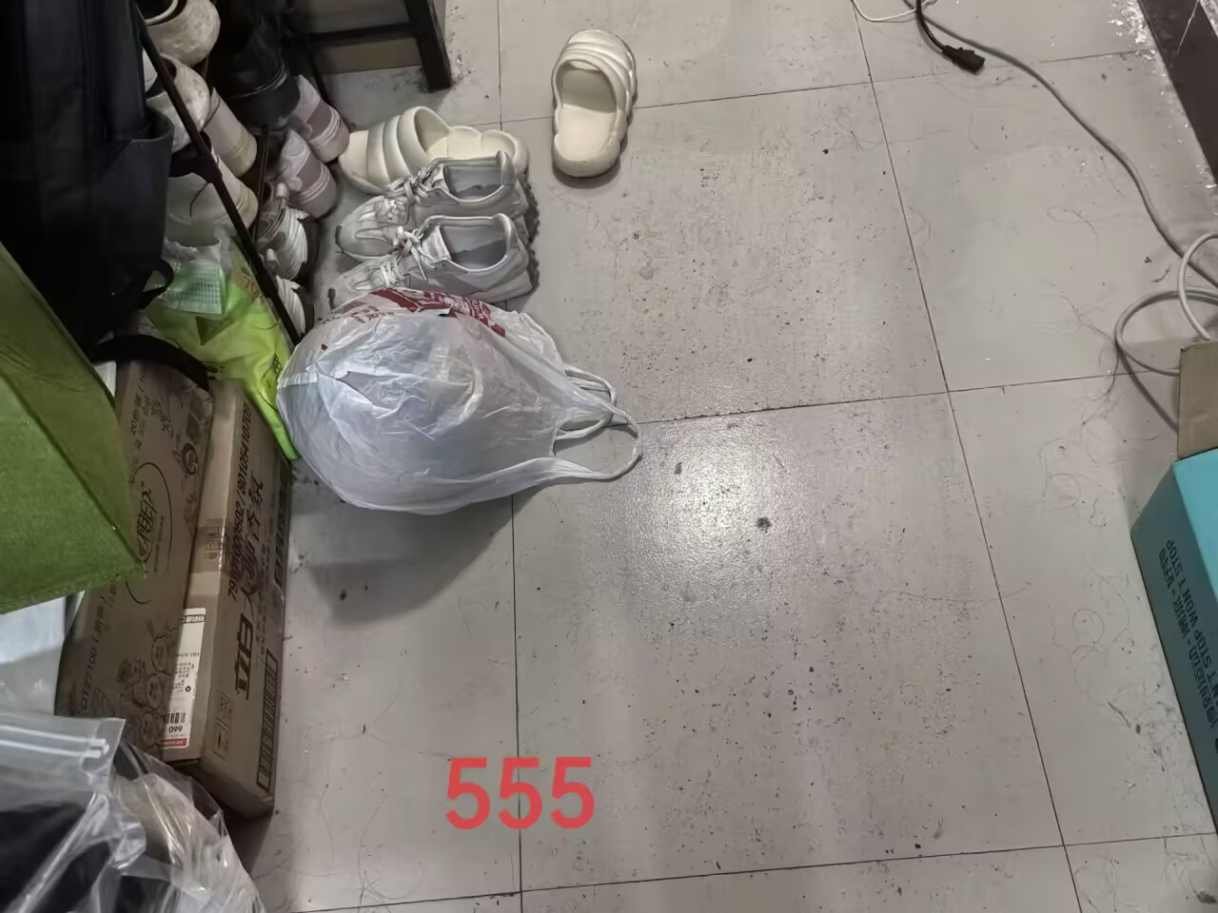
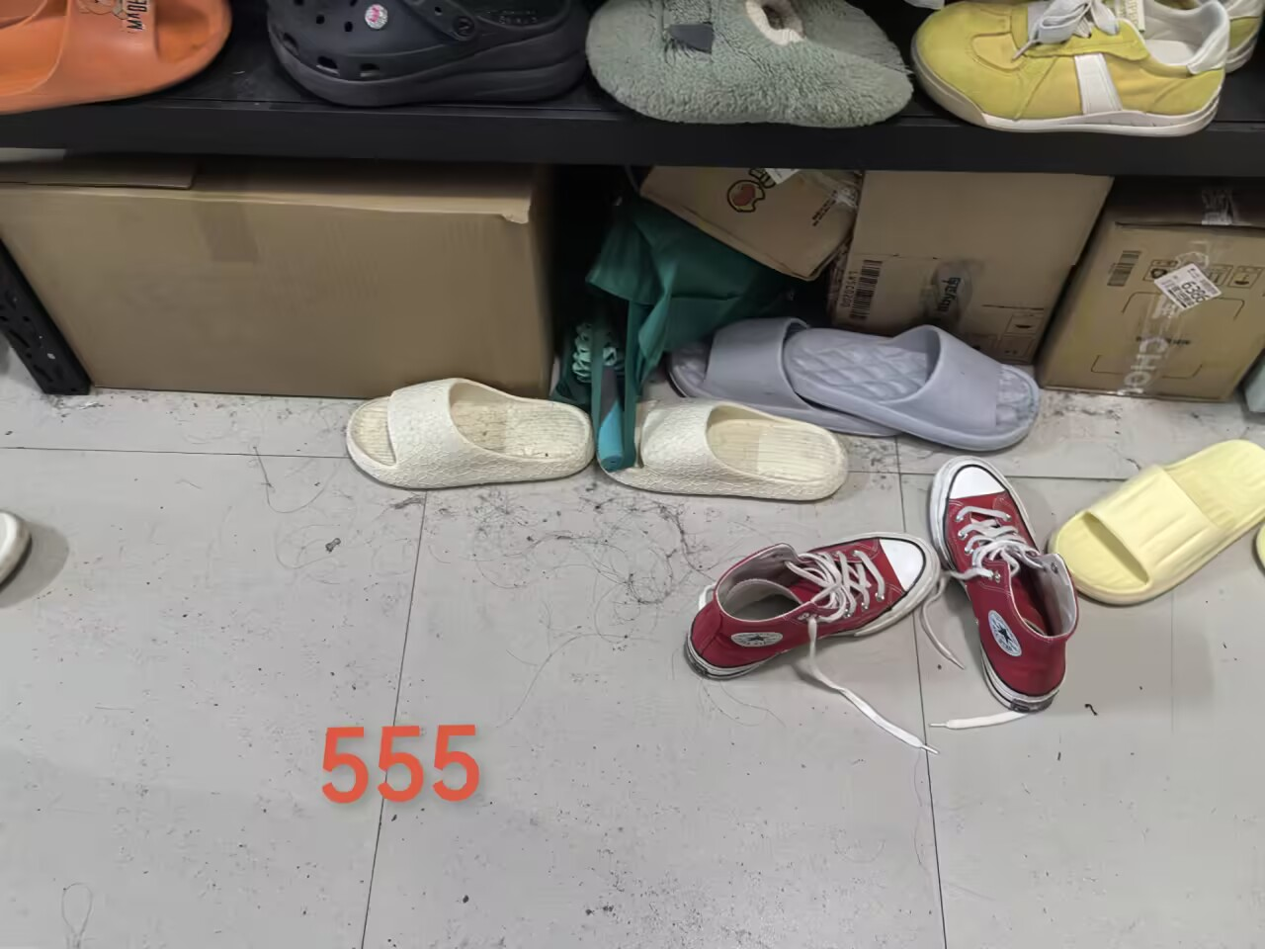
2023级问题宿舍
研2-555

Slide 4
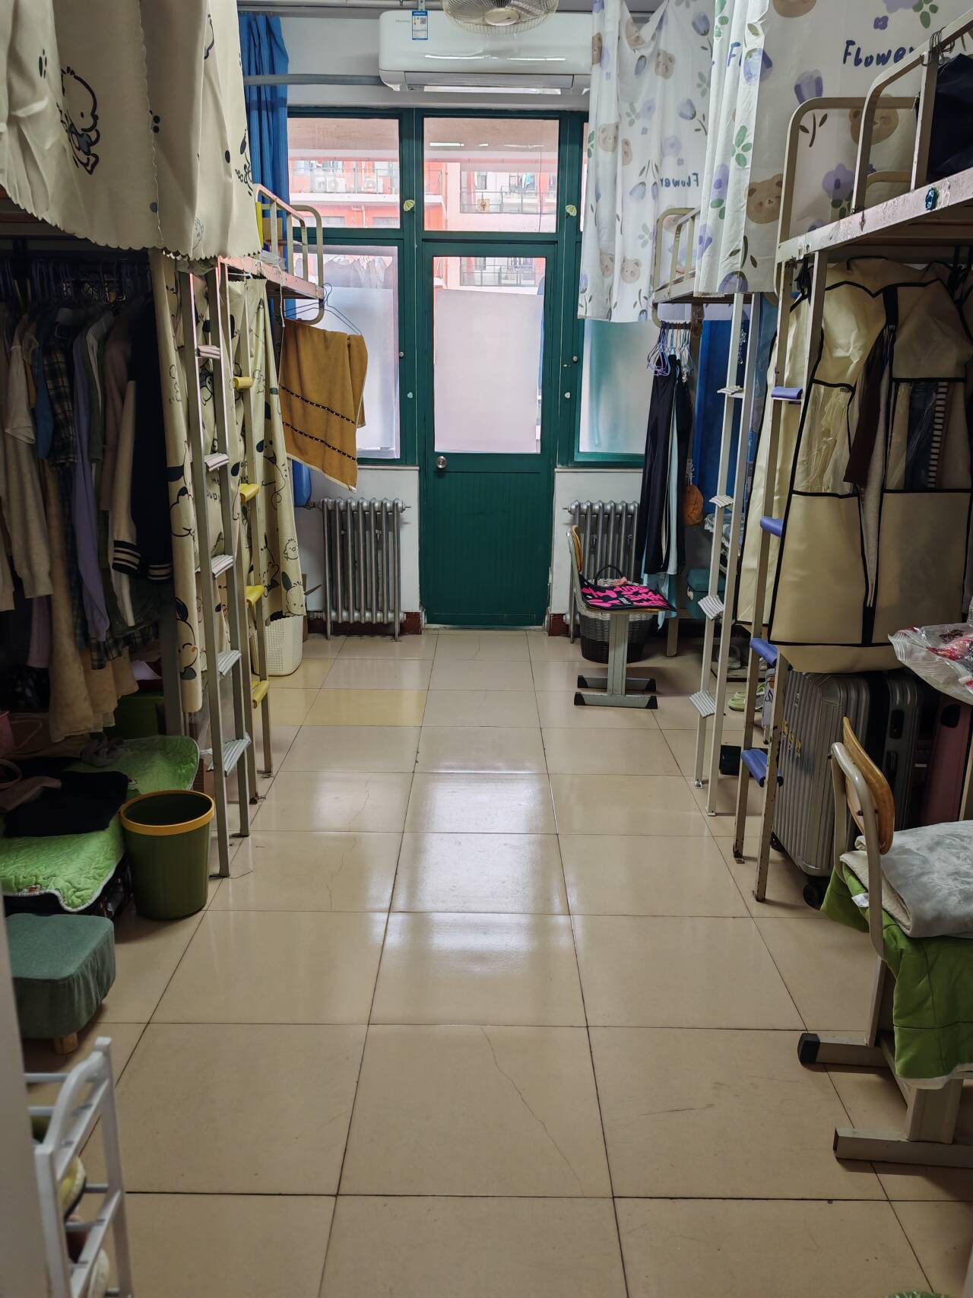
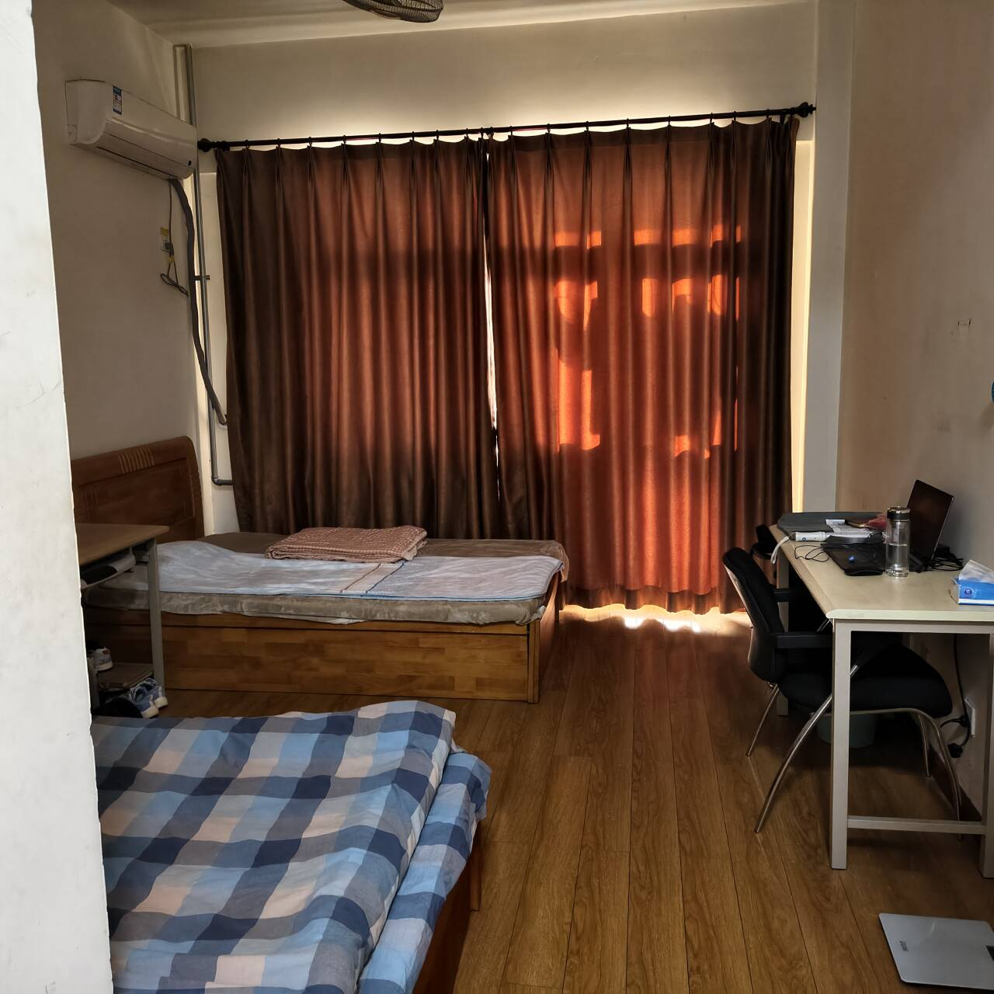
博士优秀宿舍
三号公寓-219
A0424

Slide 5
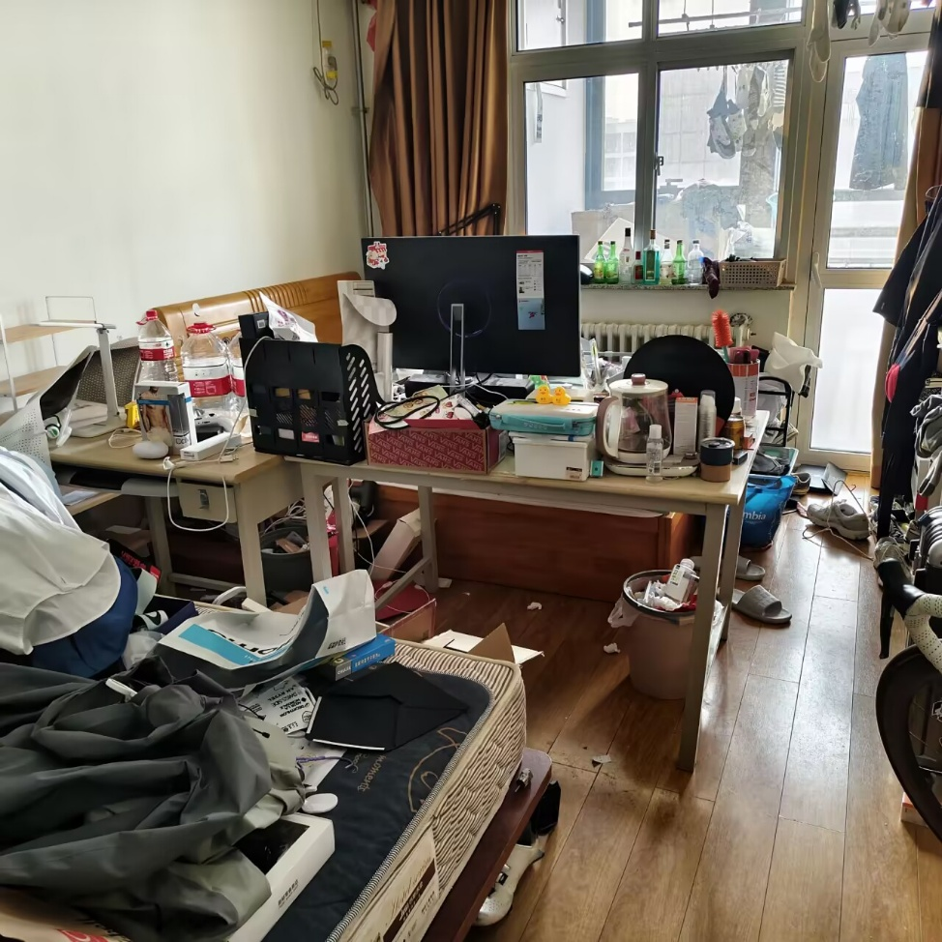
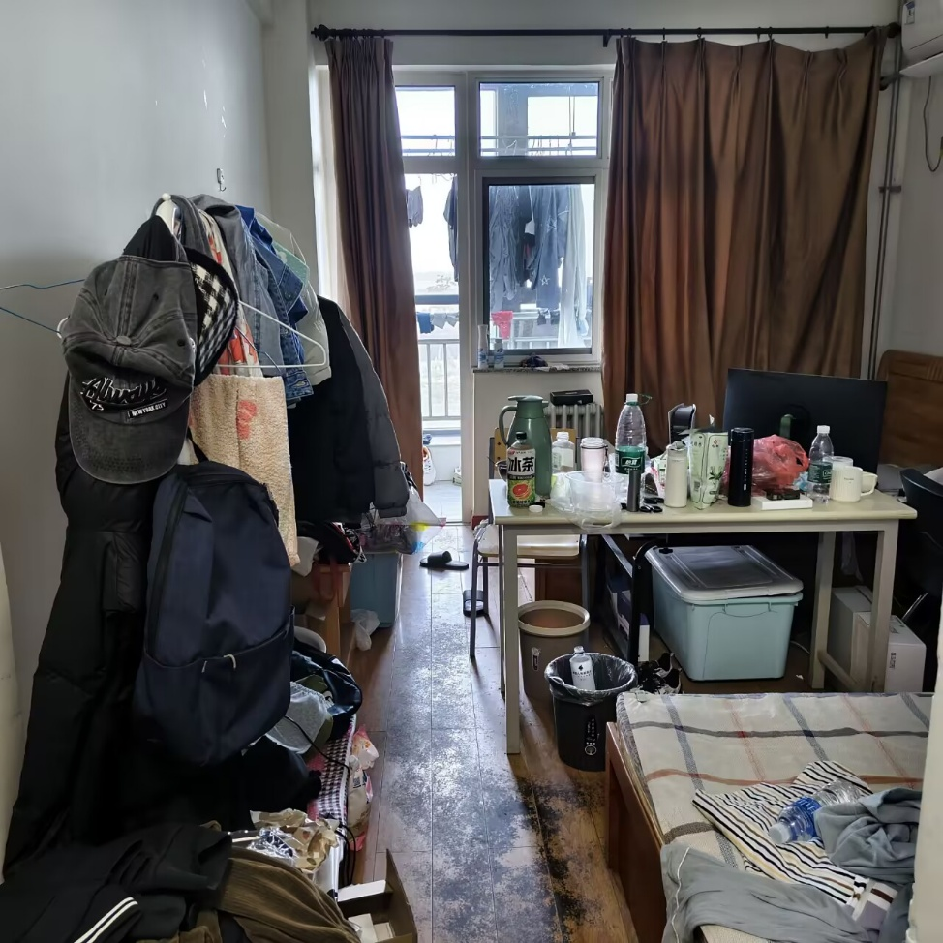
博士问题宿舍
A0502
A0411

